Slide 1

线性代数（1）
第二十八讲
清 华 大 学 数 学 科 学 系

Slide 2
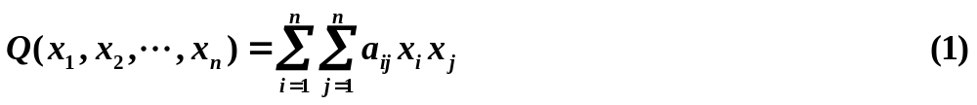
 第二十八讲 二次型的标准形
一、二次型定义及矩阵表示
定义1 n个变量 x₁, x₂, …, x_{n} 的二次齐次多项式函数
称为 n 元二次型, 其中 a_{ij} = a_{ji}, i, j = 1, 2,…, n.
当(1)中系数 a_{ij} 都是实数时, 称为实二次型; 含有复数时,
称为复二次型.
下面看一个二次型简单的例题.

Slide 3
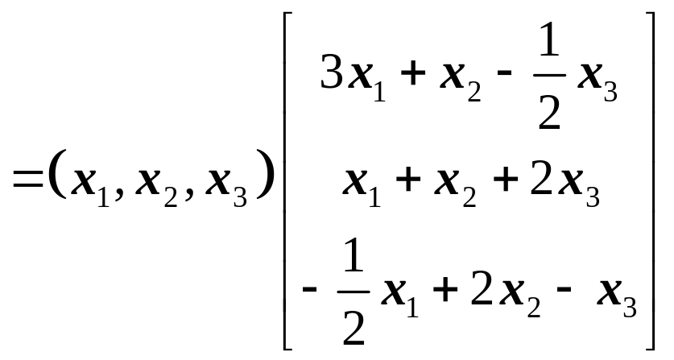
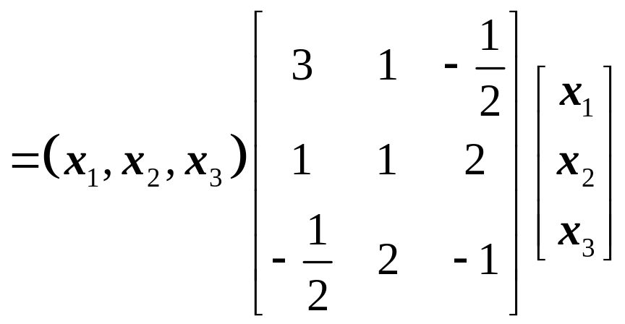
例1
三元实二次型

Slide 4
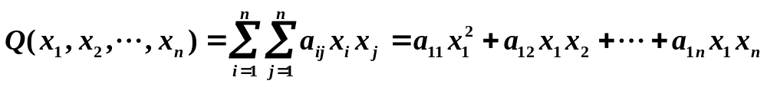
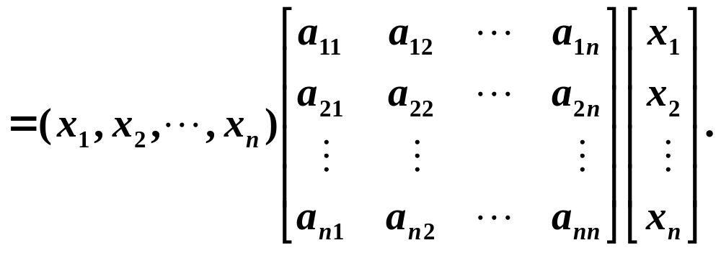
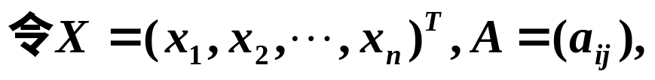
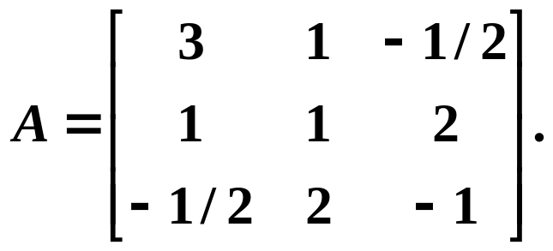
一般地, 如果将(1)式中的二次型展开, 有
则二次型可以矩阵乘积形式写作
其中对称矩阵 A 称为二次型的矩阵.
例1中二次型的矩阵为

Slide 5
二次型与对称矩阵之间存在一一对应关系.
定理1 n 元二次型是 n 个变量 x₁, x₂, …, x_{n} 的二次齐次多
项式函数, 二个 x₁, x₂, …, x_{n} 的二次齐次多项式函数相等
⇔ 对 n 个变量 x₁, x₂, …, x_{n} 的任意取值, 这二次齐次多项
式函数的值均相等 ⇔ 这两个二次型对应的矩阵相等.
证明 充分性显然. 下证必要性: 取其中一个变量为1, 其
余的 n-1 个变量均取 0, 可推得这两个二次型对应的矩阵
的对角线元素均对应相等; 取其中两个变量为 1, 其余的
n-2 个变量为0, 可得这两个二次型对应的矩阵的所有非
对角线元素均对应相等.

Slide 6
二、二次型的化简问题
如果把 X = (x₁, x₂,…, x_{n})^{T} 看作 n 维向量空间 F^{n} 中的向
量 α 在某组基下的坐标, 那么, 二次型 Q(x₁,x₂,…,x_{n}) =
X^{T}AX 也可以记成 Q(α) = X^{T}AX.
这种观点下, 二次型可以看作是向量函数. 只不过函数
值通过坐标来计算.
问题: 如何选择基使得函数的计算更简单. 这相当于化简
二次型的矩阵.
先看基的改变会引起二次型的矩阵怎样改变, 以便把二
次型的化简问题转化成矩阵问题.
设二次型 Q(α) = X^{T}AX 中 X 是向量 α 在 F^{n} 的基 ε₁, ε₂,
…, ε_{n} 基下的坐标. 如果选择另外的基 η₁, η₂,…, η_{n}, 设
(η₁, η₂,…, η_{n}) = (ε₁, ε₂,…, ε_{n})P,
设向量 α 的新坐标为 Y = (y₁, y₂,…, y_{n})^{T},

Slide 7
则由书上第155页定理5.5可知 X = PY, 将 X = PY 代入二
次型 Q(α) 得到: Q(α) = X^{T}AX = (PY)^{T}A(PY) = Y^{T}P^{T}APY,
如果令 B = P^{T}AP, 则得 Q(α) = Y^{T}BY.
B = B^{T} 是对称矩阵, Y^{T}BY 也是二次型.
同一个向量函数 Q(α) 在不同基下所对应的两个二次型
X^{T}AX 和 Y^{T}BY 称为是等价的.
换句话说, 二次型 X^{T}AX 与二次型 Y^{T}BY 等价 ⇔ 后者
可以由前者通过可逆线性替换 X = PY 得到.
等价的二次型的矩阵之间有关系 B = P^{T}AP,
这种关系是同阶方阵之间的一种重要的等价关系, 称为
合同(相合)关系.
定义2 给定两个 n 阶方阵 A 和 B, 如果存在可逆方阵 P,
使得 B = P^{T}AP, 则称 B 与 A 合同(相合).

Slide 8
两个二次型等价 ⇔ 它们的矩阵合同.
二次型化简问题: 一个二次型 Q(α) = X^{T}AX 通过可逆
的线性替换 X = PY, 能化简成什么样的简单形式?
这个可逆的线性替换相当于坐标变换.
是否能够化简成只含平方项?
问题的矩阵形式: 对于给定的实对称矩阵A, 是否能
找到可逆矩阵 P 使得 P^{T}AP 为对角型?
是否可由已学知识回答这个问题?
注意到实二次型的矩阵是实对称矩阵, 而对任何实对
称矩阵 A, 存在一个正交阵 P, 使得 P^{T}AP = P⁻¹AP =
D, D 为对角阵.
这说明: 任何实二次型都可以化简为只含平方项的二
次型. 也就是说: 任何实对称矩阵都一定能合同于一
个对角型.

Slide 9
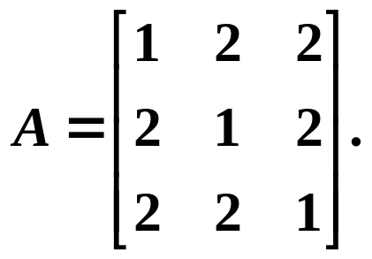
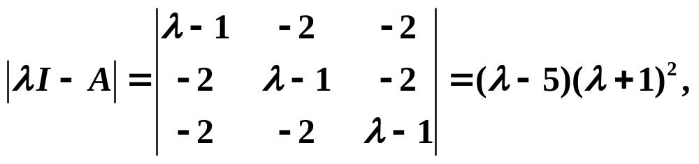

由此可见, 只要取变换为 X = PY, 即可得到标准形:
这种通过正交替换 X = PY 把实二次型化为标准形的方
法, 称为正交替换法.
例2 试将下列二次型化为标准形:
解 二次型Q(α)的矩阵为
A的特征多项式为:
得到 A 的特征值
对特征值 λ₁ = 5 求解齐次方程组

Slide 10
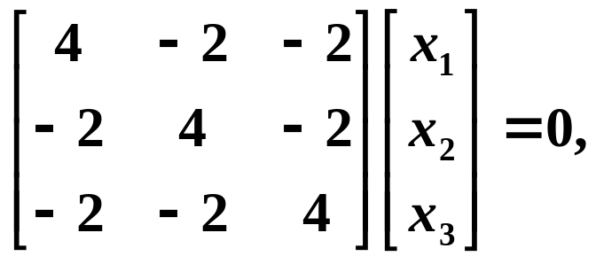
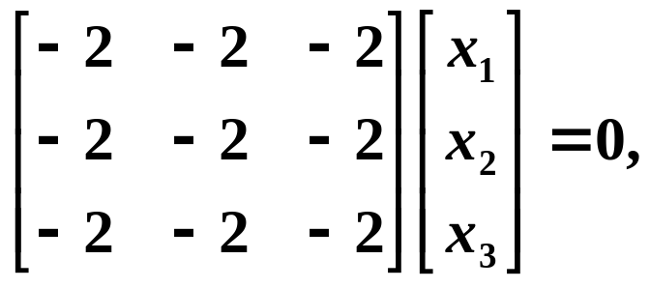
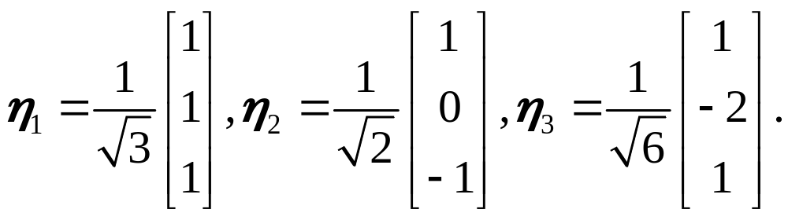
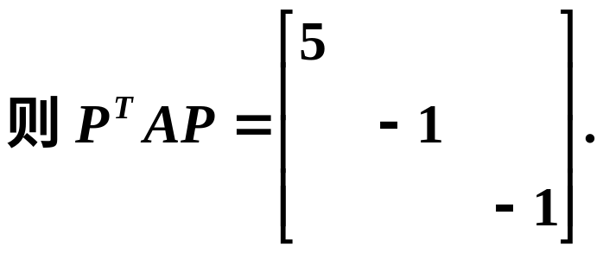

得到基础解系: ξ₁₁ = (1, 1, 1)^{T}.
对特征值λ₂=-1求解齐次方程组
得到基础解系: ξ₂₁=(1,0,-1)^{T}, ξ₂₁=(0,1,-1)^{T}.
将 ξ₁₁ 和 ξ₂₁, ξ₂₁ 施行施密特正交化, 得到

Slide 11
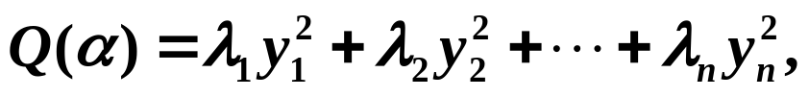
作正交线性替换 X = PY, 即可得到标准形:
这里所作的变换矩阵 P 是个正交阵, 它是由实二次型的
矩阵 A 的特征向量经过施密特正交化得到的.
经过这样的正交线性替换 X = PY 得到的 Q(α) = X^{T}AX
的标准形中, 平方项的系数恰是A的特征值.
值得注意的是, 对角阵中特征值的顺序和它们对应的特
征向量在 P 中的排列顺序一致.
定理2 设 Q(α) = X^{T}AX 是一个实二次型, 其中 A^{T} = A, 则
存在正交线性替换 X = PY, 其中 P 是正交阵, 把 Q(α) 化
成标准形:
其中 λ₁, λ₂,…, λ_{n} 是 A 的 n 个特征值.
用正交替换法化实二次型为标准形无论在理论上还是在
实际应用中都是很重要的一种方法. 但对复二次型这种

Slide 12
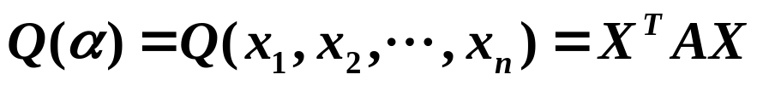
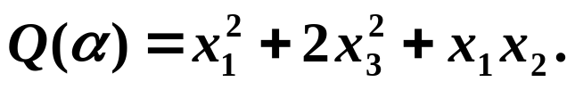
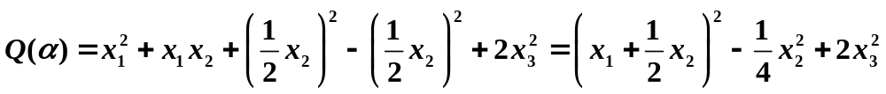
方法不适用.
我们需要寻求把二次型通过可逆线性替换 X = PY 把复
二次型化简成只含平方项, 不含交叉项的简便方法.
我们先明确化简标准问题
定义3 一个二次型
经可逆线性替换 X = PY 化简出的二次型
称为原二次型的标准形.
三、复二次型的化简方法
1. 配方法
例3 试用配方法将下面的二次型化为标准形：
解

Slide 13
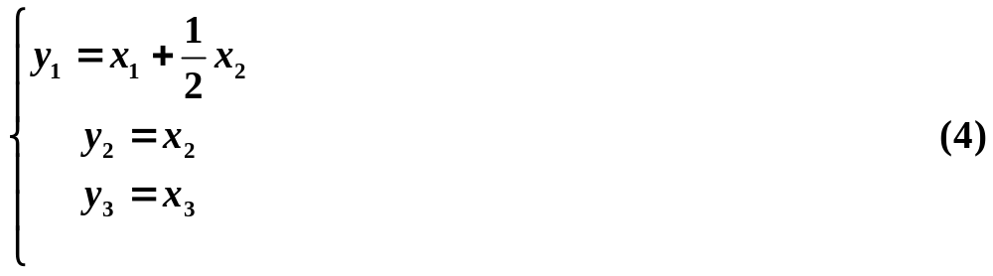
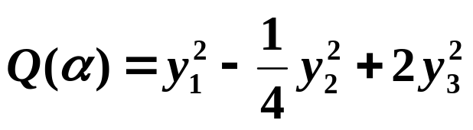
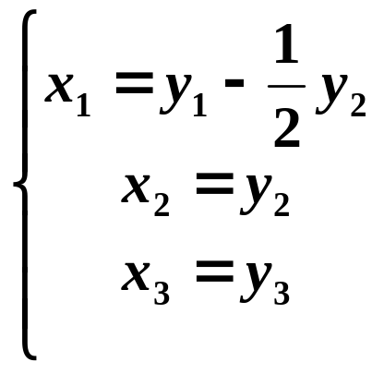
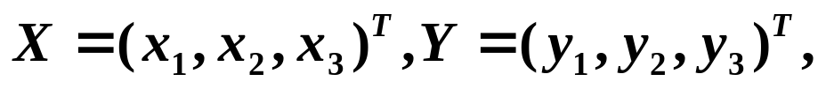
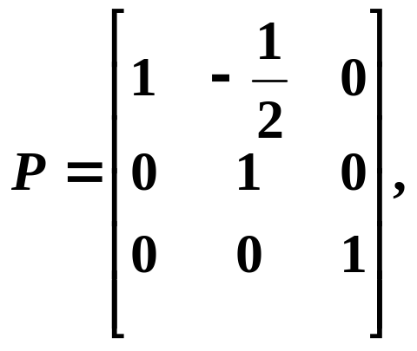
令
则
为所求的标准形.
替换(4)可改写为
也可写成矩阵形式, 令

Slide 14
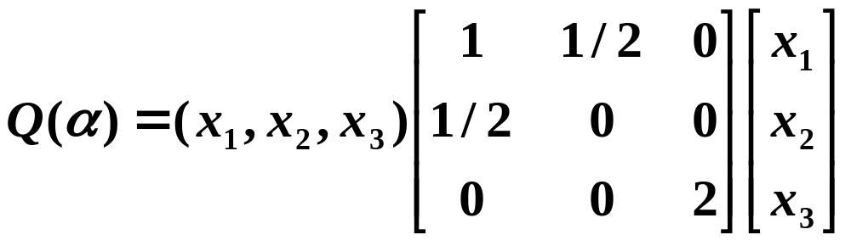
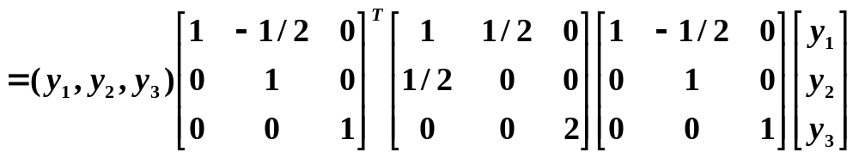
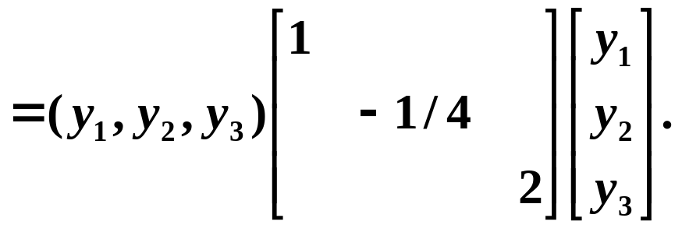
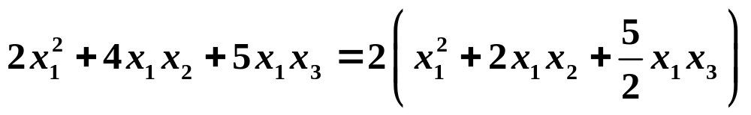
P 显然是个可逆矩阵, 因此有可逆线性替换 X = PY, 这时
下面把配方法的基本步骤总结一下:
(1) 如果 x₁ 平方项的系数不为零, 就将含 x₁ 的所有项集中
起来, 并进行配平方: 例如: 如果含 x₁ 的所有项为

Slide 15
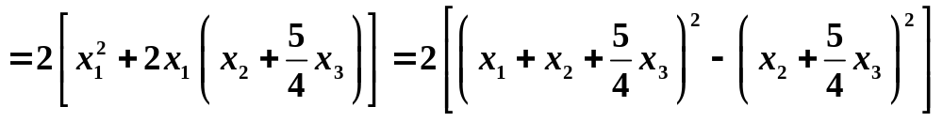

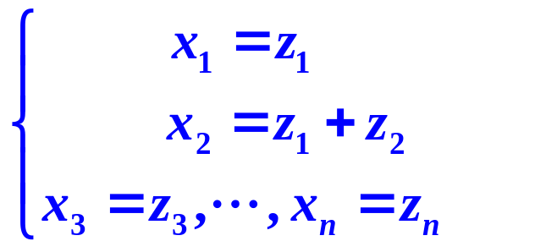
(2) 然后把后面剩下的不含 x₁ 的项整理好, 并令前面所配的
平方项里面的一次齐次式为 y₁. 例如刚才的例子中, 令
(3) 在后面整理好的项里面, 如果有平方项(不妨设为 x₂ 的平
方项)的系数不等于零, 可以继续上面的过程. 一直到最后令
y_{n} = x_{n} 就完成了配方过程.
(4) 如果出现平方项全为零的情况, 可以进行转换, 化为平方
项不为零的情况, 比如 a₁₂ ≠ 0 时, 可以考虑先进行一个可逆
线性替换:
把原二次型化为有平方项的二次型, 然后再继续利用前面的
配方法进行.

Slide 16

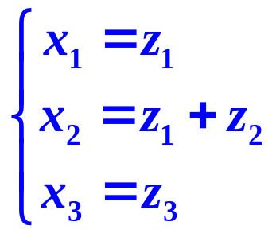

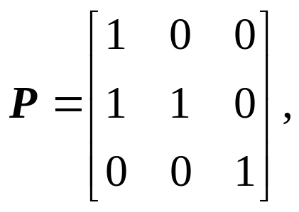
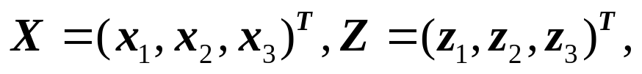
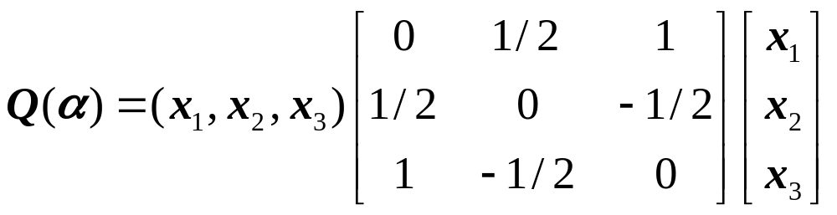
例4 试用配方法将下面的二次型化为标准形：
解
先进行一个可逆线性替换:
把原二次型化为
令
P 显然是个可逆矩阵, 因此有可逆线性替换 X = PZ, 这时

Slide 17
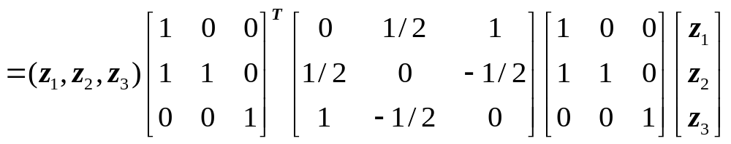
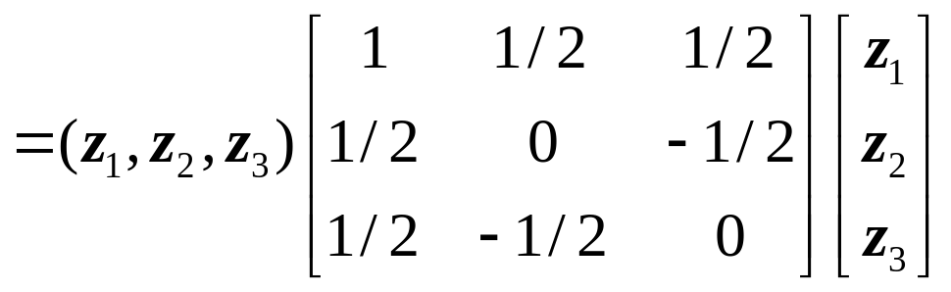

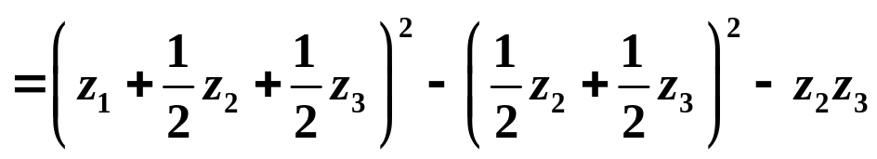
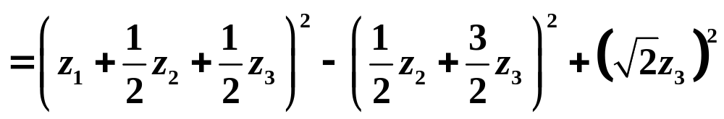
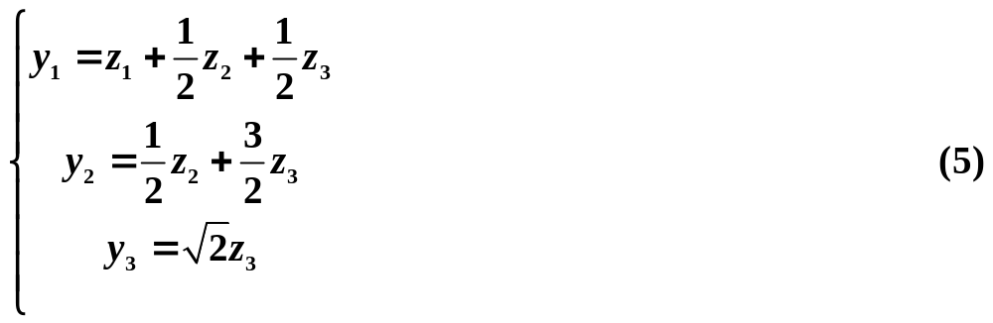
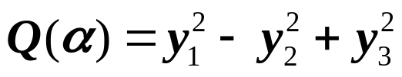
再配方:
令
则
为所求的标准形.

Slide 18
注意到配方法可以适用于任何二次型, 这样我们可以得到如
下结果.
定理3 任何一个复(实)二次型都可通过可逆线性替换化成标
准形.
推论 任何一个复(实)对称矩阵都与一个对角矩阵合同, 即对
任何对称矩阵 A, 都存在可逆矩阵 P, 使得
P^{T}AP = diag(d₁, d₂,…, d_{n}).
下面介绍另外一种利用矩阵初等变换的化简复(实)二次型
的方法—初等变换法.
2. 初等变换法
把前面介绍的化简二次型为标准形的配方法写成矩阵的形
式即可得下面我们介绍另一种很方便的方法: 初等变换法.
初等变换法其实质是将二次型矩阵通过一连串的合同变换
化成与之相合, 但形式上更为简单的矩阵.

Slide 19
用初等矩阵右乘一个矩阵, 相当于对它进行一次相应的初
等列变换. 用初等矩阵左乘一个矩阵, 相当于对它进行一
次相应的初等行变换.
一次合同变换: 先用一个初等矩阵 P₁ 右乘 A, 再用 P₁ 的
转置 P₁^{T} 左乘矩阵 A, 把 A 变为 P₁^{T}AP₁.
因为用初等矩阵 P₁ 右乘 A 相当于对 A 进行一次初等列变
换, 而用初等矩阵 P₁ 的转置 P₁^{T} 左乘矩阵 A 这个矩阵, 相
当于对矩阵 A 进行一次与列变换完全相同的初等行变换.
可逆阵 P 可以表成有限个初等矩阵 P_{i} (i = 1, 2,…, s)的乘积,
设 P = P₁ P₂…P_{s}, 于是
利用初等变换与乘初等矩阵的关系, 可以得到类似于矩阵
求逆过程的一种求标准形的方法.

Slide 20
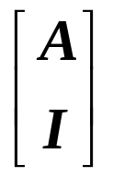
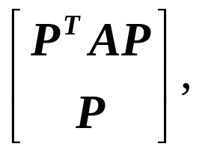
将单位阵放在待变换矩阵下面, 构成一个 2n×n 矩阵:
一次初等列变换
一次同样的行变换
当通过一系列合同变换把 A 变为对角矩阵 D = P^{T}AP
时, 下面的单位矩阵 I 就变成了可逆矩阵 P, 即将原
二次型化为标准形时可逆线性替换所需要的矩阵.

Slide 21
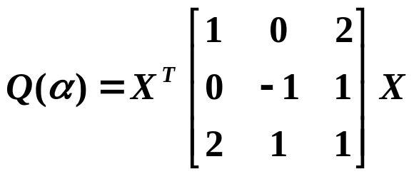
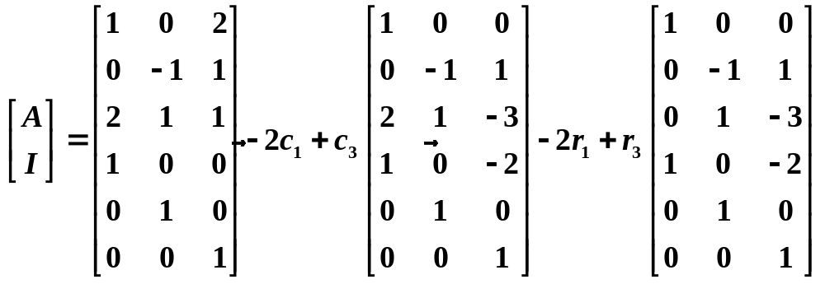
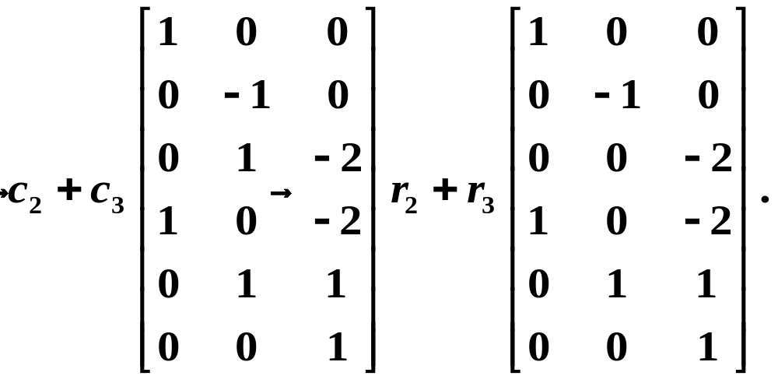
例5 用初等变换法将
化成标准形.
解 因为二次型矩阵 A 中 a₁₁ ≠ 0, 利用 a₁₁ 分别将第一
行及第一列其余元素都消成 0.

Slide 22
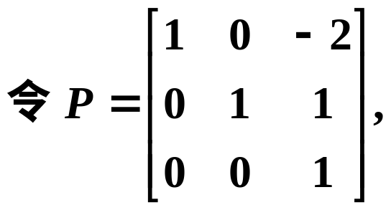
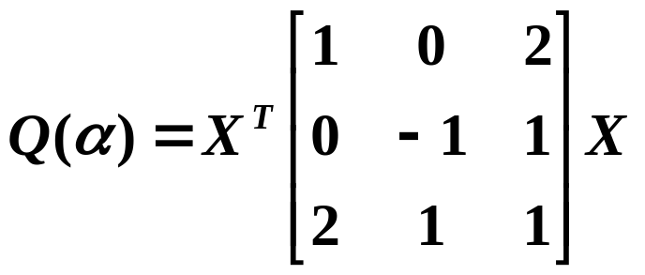
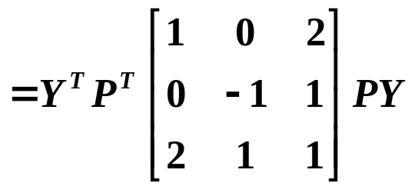
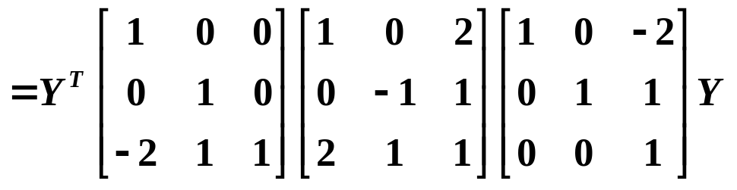
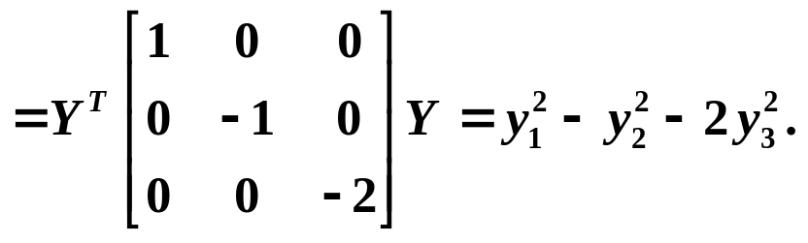
作可逆线性替换X = PY, 则

Slide 23
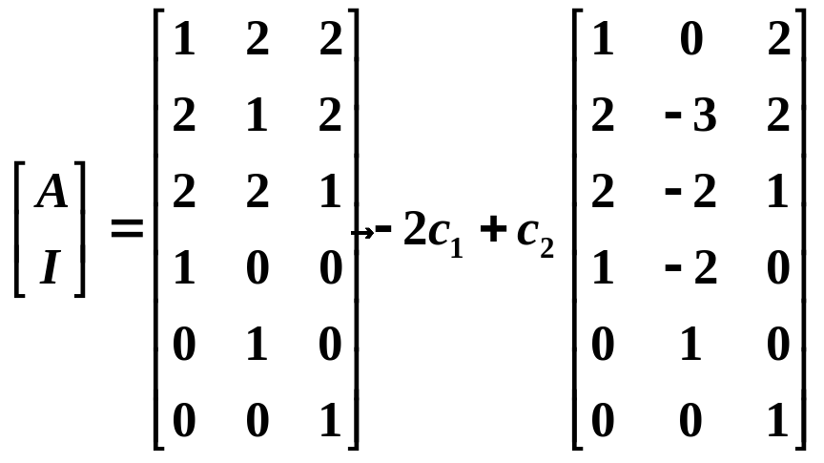
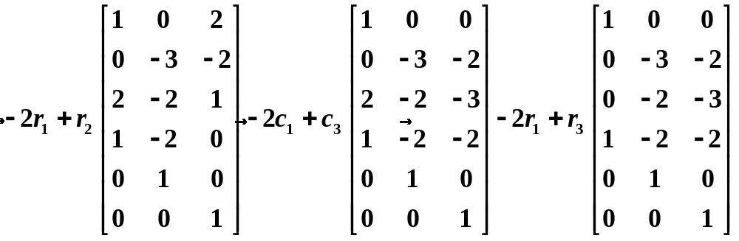
例6 用初等变换法将下列二次型化成标准形:
解法一 二次型Q(α)的矩阵为

Slide 24



作可逆线性替换X = P₂Z, 则

Slide 25




解法二 二次型Q(α)的矩阵为
A 的特征值为
作正交线性替换 X = P₁Y, 即可得到标准形:

Slide 26
第二十七讲 作业题
习题七:
3, 5(1), 6(2), 7(3), 8, 9, 14

